Slide 1
Résume
Periode sass semaine 1

Slide 2
C’est quoi Git
Git est un projet open source avancé, qui est activement maintenu. À l'origine, il a été développé en 2005 par Linus Torvalds, le créateur bien connu du noyau du système d'exploitation Linux. ... En plus d'être décentralisé, Git a été conçu pour répondre à trois objectifs : performances, sécurité et flexibilité.

Slide 3
Pourquoi Git
Git est un outil qui permet de gérer différents projets en les envoyant sur un serveur. Ce dernier est connecté à l'ordinateur d'autres développeurs qui envoient leur code et récupèrent le vôtre. Toute personne qui travaille sur un projet est connectée avec les autres, tout est synchronisé.

Slide 4
Les Commandes Git
Command git | Fonction
git clone [url] | récupérer un référentiel entier à partir d'un emplacement hébergé via une URL
git log | afficher tous les commits dans l'historique de la branche actuelle
git diff | différence de ce qui est changé mais pas mis en « staging area »
git branch | listez vos branche. un * apparaîtra à côté de la branche actuellement active
git checkout | passez à une autre branche et vérifiez-la dans votre répertoire de travail
git pull | récupérer et fusionner tous les commits de la branche
git reset [file] | « unstaging » d'un fichier tout en conservant les modifications dans le répertoire de travail

Slide 5
Github
GitHub est un site de partage de code, sur lequel on peut publier des projets dont le code est géré avec le système de gestion de version Git. Par défaut, le système est open source, ce qui signifie que tout le monde peut consulter le code, l'utiliser pour apprendre ou l'améliorer et collaborer aux projets.

Slide 6
Linux
Linux® est un système d'exploitation Open Source. Un système d'exploitation est un logiciel qui gère directement les composants physiques du système ainsi que ses ressources, telles que le processeur, la mémoire et le stockage. Il représente l'interface entre les applications et le matériel.

Slide 7
Les Commandes Linux
Commandes | Fonction
pwd | Utilisez la commande pwd pour trouver le chemin du répertoire de travail (dossier) dans lequel vous êtes actuellement.
cd | Pour naviguer dans les fichiers et répertoires de Linux
ls | La commande ls est utilisée pour visualiser le contenu d’un répertoire
cat | Elle est utilisée pour lister le contenu d’un fichier
mkdir | Utilisez la commande mkdir pour créer un nouveau répertoire
touch | La commande touch vous permet de créer un nouveau fichier vierge

Slide 8
C’est quoi un algo
Un algorithme est une suite finie et non ambiguë d'instructions et d’opérations permettant de résoudre une classe de problèmes. Le mot algorithme vient d'Al-Khwârizmî, nom d'un mathématicien persan du IXᵉ siècle. Le domaine qui étudie les algorithmes est appelé l'algorithmique

Slide 9
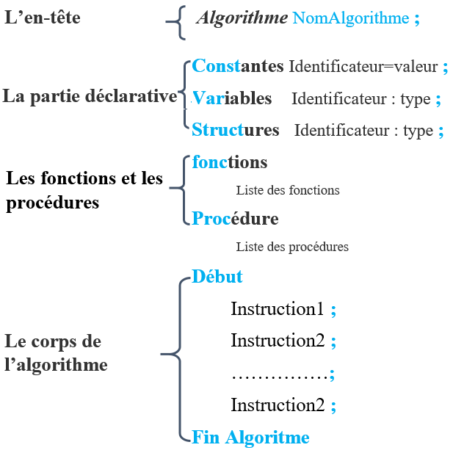
Structure algo

Slide 10
Introduction de langage C
Le C est un langage de programmation impératif conçu pour la programmation système. Inventé au début des années 1970 avec UNIX, C est devenu un des langages les plus utilisés. De nombreux langages plus modernes comme C++, Java et PHP reprennent des aspects de C.

Slide 11
Bibliothèque standard du C
La bibliothèque standard du C est une collection maintenant normalisée d'en-têtes et de routines utilisées pour implémenter des opérations courantes, telles que les entrées/sorties et la gestion des chaînes de caractères, dans le langage C

Slide 12
LES PRINCIPALES BIBLIOTHEQUES STANDARDS DU C
Nom | Rôle
stdio.h | Gestion des E/S.
stdlib.h | Gestion de la mémoire, conversions et fonctions systèmes.
string.h | Gestion des chaînes de caractères.
conio.h | Gestion de l’écran.
ctype.h | Manipulation de caractères.
math.h | Fonctions mathématiques.

Slide 13
Les type variable
Type de donnée | Signification | Plage de valeurs acceptée
unsigned int | Entier non signé | 0 à 65 535 0 à 4 294 967 295
long int | Entier long | -2 147 483 648 à 2 147 483 647
unsigned long int | Entier long non signé | 0 à 4 294 967 295
float | Flottant (réel) | 3.4*10⁻³⁸ à 3.4*10³⁸

Slide 14
Les tableau (array)
Les tableaux sont une suite de variables de même type, situées dans un espace contigu en mémoire.
Exemple :
int tableau[4];
tableau[0] = 10;
tableau[1] = 23;
tableau[2] = 505;
tableau[3] = 8;

Slide 15
Les conditions
Les conditions permettent de tester des variables. On peut par exemple dire « si la variable machin est égale à 50, fais ceci »
Exemple :
if (age >= 18) // Si l'âge est supérieur ou égal à 18
{
printf ("Vous etes majeur !");
}
else // Sinon...
{
printf ("Ah c'est bete, vous etes mineur !");
}

Slide 16
Les operateur logique
Symbole | Signification
== | est égal à
> | est supérieur à
< | est inférieur à
>= | est supérieur ou égal à
<= | est inférieur ou égal à
!= | est différent de

Slide 17
Plusieurs conditions à la fois
Il peut aussi être utile de faire plusieurs tests à la fois dans votreif. Par exemple, vous voudriez tester si l'âge est supérieur à 18 ET si l'âge est inférieur à 25.
Pour faire cela, il va falloir utiliser de nouveaux symboles :
Symbole | Signification
&& | ET
|| | OU
! | NON

Slide 18
Format specifiers in C
Format Specifier | Type
%c | Character
%d | Signed integer
%e or %E | Scientific notation of floats
%f | Float values
%g or %G | Similar as %e or %E
%hi | Signed integer (short)
%hu | Unsigned Integer (short)
%i | Unsigned integer
%l or %ld or %li | Long
%lf | Double
%Lf | Long double
%lu | Unsigned int or unsigned long

Slide 19
Exemple de plusieurs condition
if (age > 30 || argent > 100000)
{
printf("Bienvenue chez PicsouBanque !");
}
else
{
printf("Hors de ma vue, miserable !");
}

Slide 20
C’est quoi une boucle
Je me répète : une boucle est une structure qui permet de répéter les mêmes instructions plusieurs fois et Répète la boucle tant que cette condition est vraie

Slide 21
Exemple boucle while
int compteur = 0;
while (compteur < 10)
{
printf("Salut les Zeros !\n");
compteur++;
}

Slide 22
Exemple boucle for
int compteur;
for (compteur = 0 ; compteur < 10 ; compteur++)
{
printf("Salut les Zeros !\n");
}

